Slide 1
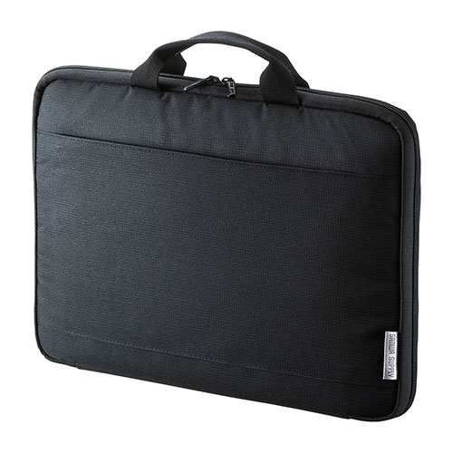


【提案書】
サンワサプライ 取っ手付きノートPCインナーケース(13.3インチ用・ブラック・スリム)
特徴
サイドポケットにマウスやアダプターなどの周辺機器もポケットに収納できる！取っ手付きで、持ち運びや出し入れに便利な13.3インチワイド対応の開いてすぐ使えるノートPCインナーケース。
納期
納期スペース
仕様
素材：表装/ポリエステル
サイズ：内寸/W330×D30×H240mm、外寸/W345×D35×H255mm
重量：約178g
機能：■三辺オープンタイプでケースを開いてそのままノートパソコンが使用可能 ■フロントのファスナーポケットにはマウスやACアダプタなどを収納可能 ■持ち運びや鞄からの出し入れに便利なハンドル付き ■インナーにしてもかさばらないスリムタイプ
備考：対応機種：13.3インチワイドまでのノートパソコン
お見積
お見積りスペース

